Slide 1
2019届毕业生求职创业补贴
学生申报系统操作步骤

Slide 2
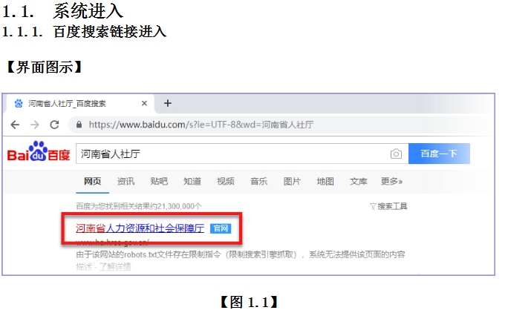
第一：百度搜索“河南省人力资源和社会保障厅”，点击链接进入河南省人社厅官网的首页面（如图1.1所示）

Slide 3
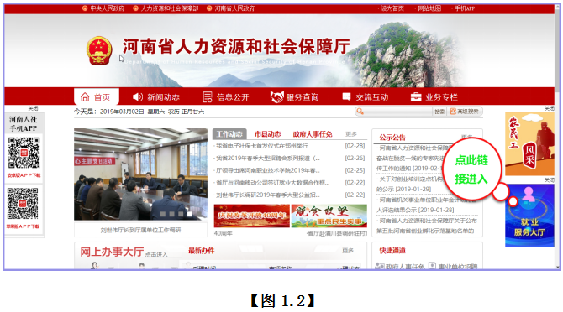
第二：点击右侧的“就业服务大厅”进入河南就业网上办事大厅的首页面（如图1.2所示）

Slide 4
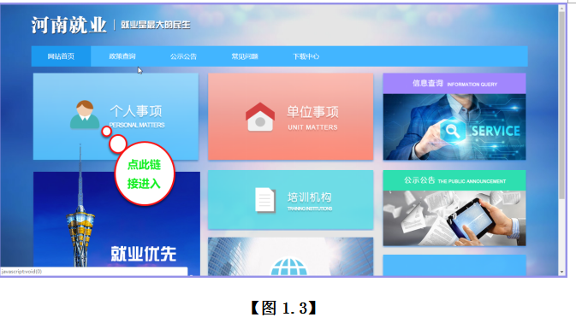
第三：点击“个人事项”进入系统登录页面（如图1.3所示）

Slide 5
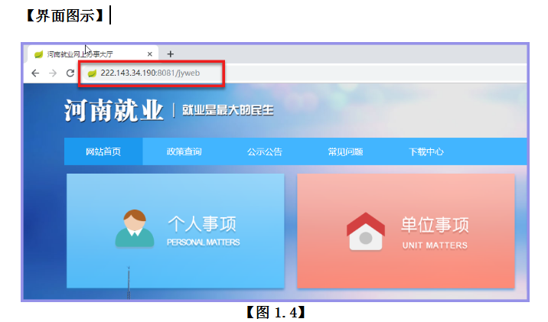
第四：在浏览器地址栏中输入网址http://222.143.34.190:8081/jyweb进入（如图1.4所示）

Slide 6
第五：在系统登录页面点击【注册】按钮，进入个人账号注册页面（如图1.5所示）

